Slide 1
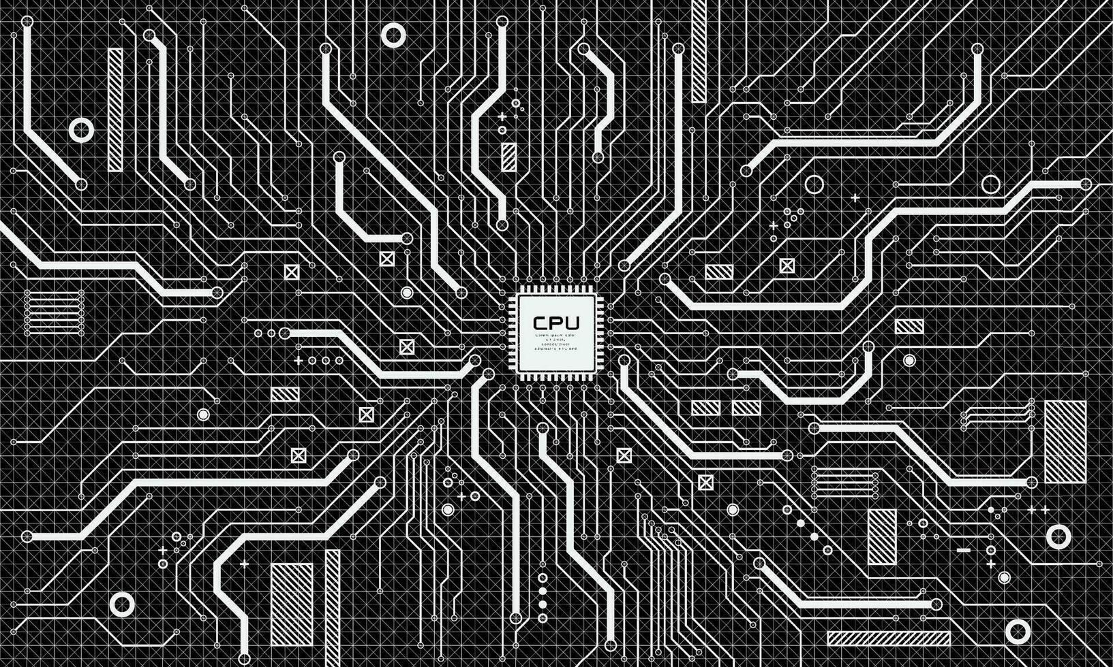
μC/OS-II 系统移植与应用程序开发
计算机系统实验 · 课程设计答辩
答辩人：王亦玮 学号：2351274
NEXYS 4 DDR · Xilinx Artix-7 FPGA

Slide 2
汇报提纲
01
02
实验二：CPU改进与系统移植
实验三：应用开发与系统丰富
Wishbone总线 + DDR2/GPIO/UART外设集成
BootLoader → OS构建完整数据链路
μC/OS-II 内核适配与系统验证
在实验二架构上的功能延伸
结构化通信协议设计
Python GUI 实现与代码重构
03
成果总结
关键技术挑战与解决方案
系统验证与核心经验

Slide 3
01
实验二：CPU改进与系统移植
总线改造 · 外设集成 · BootLoader · OS构建

Slide 4
01 实验二：CPU改进与系统移植
02 实验三：应用开发与系统丰富
系统架构与地址映射
OpenMIPS CPU
89条指令 · 五级流水线
WB_CONMAX
Wishbone交叉开关
UART
0x1000_0000
GPIO
0x2000_0000
Flash
0x3000_0000
DDR2
0x0000_0000
外设 | 地址空间 | 说明
DDR2 SDRAM | 0x0000_0000 | 128MB · MIG IP核
UART 16550 | 0x1000_0000 | 9600bps · OpenCores
GPIO | 0x2000_0000 | 32位双向IO
SPI Flash | 0x3000_0000 | 16MB · S25FL128S
系统启动链路
Flash
0x3000_0000
BootLoader
搬运OS
DDR2
0x0000_0000
μC/OS-II
任务调度
上电 → BootLoader从Flash搬运OS映像到DDR2 → 跳转OS入口 → μC/OS-II启动调度 → 用户应用运行
核心改进：在实验一89条指令MIPS CPU基础上，添加Wishbone总线接口，集成DDR2/GPIO/UART/Flash四大外设，构建完整SoC平台
4 / 12

Slide 5
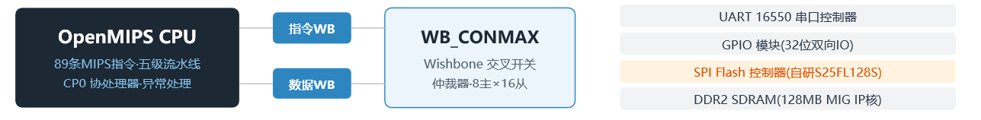
01 实验二：CPU改进与系统移植
02 实验三：应用开发与系统丰富
总线改造与外设集成
Wishbone B4 总线接口
DDR2 SDRAM — Xilinx MIG IP核
在CPU与总线间新增 wishbone_bus_if.v 接口转换层：
• CPU侧：接收访存信号（地址/数据/读写使能）
• 总线侧：产生CYC_O/STB_O/WE_O/SEL_O标准信号
• 握手监测：ACK_I就绪信号
• 流水线暂停：stallreq通知控制器等待总线
WB_CONMAX交叉开关：8主×16从，循环优先级仲裁，连接CPU指令/数据总线与四大外设。
• Micron MT47H64M16HR-25:H，容量128MB
• MIG 7 Series IP核封装DDR2复杂时序
• 暴露简洁app_cmd/app_addr/app_data接口
• 配合Ram2Ddr.vhd桥接Wishbone到MIG
GPIO
UART 16550
• 32位双向端口
• 输入：SW0-15开关/按钮
• 输出：LED LD0-15
• 8位共阳极数码管动态扫描
• OpenCores IP核
• 波特率9600bps
• 分频系数0x028B
• 8N1帧格式
5 / 12

Slide 6
01 实验二：CPU改进与系统移植
02 实验三：应用开发与系统丰富
BootLoader 与 OS 构建链路
完整构建流程
源码编译
make all
gcc链接
ram.ld -e 256
objcopy
-O binary
BinMerge
合并BootLoader头
OS.bin
最终固件
BootLoader 启动三阶段
1
就绪确认
读取GPIO第16位，轮询等待DDR2 MIG校准完成信号，确保SDRAM可正常读写。
2
映像搬移
从Flash 0x3000_0100循环读取，以32位为单位写入DDR2 0x0000_0000，完成OS二进制搬运。
3
控制权移交
执行MIPS跳转指令jr/j，PC重定向至DDR2中OS入口0x0000_0100，μC/OS-II开始运行。
μC/OS-II 内核适配
os_cpu.h
数据类型适配 · 栈增长方向
临界区保护宏 · 任务切换宏
os_cpu_a.S
OSCtxSw() 任务级上下文切换
OSIntCtxSw() 中断级切换
os_cpu_c.c
OSTaskStkInit() 任务栈初始化
构造异常返回上下文
验证结果：SSCOM输出 "Loading OS into SDRAM... DONE!!!" · 数码管递增 · LED正常 → μC/OS-II在自研SoC上成功运行
6 / 12

Slide 7
02
实验三：应用开发与系统丰富
在实验二架构之上 · 结构化通信 · GUI实现

Slide 8
01 实验二：CPU改进与系统移植
02 实验三：应用开发与系统丰富
从实验二到实验三：架构延伸
能力跃迁：从串口通信到交互操作
实验二：基础验证
实验三：交互丰富
• 验证OS能在自研SoC上正常运行
• UART串口输出文本调试信息
• GPIO驱动LED/数码管显示状态
• 局限：仅单向文本输出，无交互能力
• GPIO开关作为游戏输入控制器
• UART传输结构化游戏状态数据
• PC端Python GUI解析并动画渲染
• 突破：FPGA引擎 + PC前端 协同架构
"板载引擎 + PC图形前端" 协同架构
FPGA 游戏引擎
OpenMIPS + μC/OS-II
C语言游戏逻辑
GPIO读取开关输入
UART 传输
波特率 9600
结构化文本协议
FPGA → PC 单向
PC Python GUI
pyserial后台线程读取串口 · 按行解析结构化协议
tkinter Canvas渲染图形 · 滑动/合并/移动动画
核心优势：同一块FPGA固件既可用SSCOM文本调试，也可连接GUI呈现动画，无需修改固件
8 / 12

Slide 9
01 实验二：CPU改进与系统移植
02 实验三：应用开发与系统丰富
结构化通信协议设计
设计原则
纯文本格式
可打印ASCII字符
SSCOM/Putty直接查看
分隔符层次化
逗号分隔数组元素
竖线'|'分隔语义段
键值对自描述
单字母键开头
B/M/P/E/S/G/W
端到端解耦
PC端动画升级
无需重编FPGA固件
2048 游戏协议
迷宫游戏协议
B:2,0,4,0,2,16,0,0,2,0,0,0,4,0,0,2|S:40|G:0
M:15,10,5,12,...,7|P:3,4|E:7,7|W:0
B = 16个棋盘值（逗号分隔，行优先）
S = 当前累计分数 G = 游戏状态（0=进行中，1=结束）
M = 64个格子墙值（4bit编码：上1/右2/下4/左8）
P = 玩家坐标 E = 终点(7,7) W = 胜利标志(0/1)
GPIO 输入控制
• 2048：SW1-SW4选择方向（上/下/左/右），按钮N17(gpio_i[0])确认移动
• 迷宫：SW1-SW4控制移动方向，复位前拨动不同开关 → gpio_in()读取作为随机种子 → 生成不同迷宫布局
9 / 12

Slide 10
01 实验二：CPU改进与系统移植
02 实验三：应用开发与系统丰富
Python GUI 实现
技术栈
Python 3 + tkinter（标准库GUI）+ pyserial（串口通信）+ threading（后台线程）—— 纯标准库依赖，零第三方框架
数据流处理链路
串口读取
ser.readline()
后台线程循环
协议解析
split('|') → split(',')
int()转整数数组
帧对比
board vs board_prev
检测变化格
动画渲染
Canvas绘制网格
弹出/滑动动画
显示
tkinter
窗口
渲染与动画
2048渲染：遍历board[4][4]绘制彩色方块网格
• 不同数值映射不同背景色（2→米色·8→橙色·2048→金色）
弹出动画：数值从0变非0且非新生 → scale 1.0→1.3→1.0
滑动动画：沿行/列非空格位移差值计算移动距离
迷宫渲染：解析M段64个墙值 → 绘制8×8网格
• 有墙画实线，无墙不画
• 黄色方块 = 玩家位置 绿色方块 = 终点(7,7)
核心设计：板载固件无需修改，PC端独立升级动画效果
代码重构：CPU模块从19个文件精简为5个核心文件（pipeline_regs.v + cpu_support.v + defines.v），代码可维护性显著提升
10 / 12

Slide 11
01 实验二：CPU改进与系统移植
02 实验三：应用开发与系统丰富
成果总结
实验二验证 — OS基础运行
• BootLoader成功搬运OS到DDR2
• UART/GPIO初始化全链路通过
• 数码管递增 · LED正常闪烁
• μC/OS-II在自研SoC成功运行
实验三验证 — 2048游戏
• GPIO开关控制方向+确认
• 每次移动后棋盘更新+新方块
• Game Over检测正常
• PC GUI动画渲染完整可玩
实验三验证 — 迷宫游戏
• 每次复位生成不同8×8迷宫
• DFS完美迷宫（全连通·无环）
• 有墙方向拒绝移动
• PC GUI迷宫网格渲染正确
关键技术挑战
挑战 | 问题描述 | 解决方案
Flash芯片差异 | S25FL128S与教材芯片型号/协议/时序均不同 | 自研SPI状态机 + ILA波形逐周期调试
DDR2控制复杂度 | tRCD/tRP/tRFC等数十个时序参数 | Xilinx MIG IP核封装 + Ram2Ddr桥接
编译器兼容性 | 32位工具链在64位Ubuntu/WSL2下报错 | libc6-i386 + WSL原生文件系统编译
核心经验：跨平台移植的关键不是照搬代码，而是理解时钟频率、接口时序和硬件差异背后的原理。
调试原则：从底层到顶层分层验证 —— 先硬件独立正确，再确认软件链各环节正常。
11 / 12

Slide 12
感谢聆听
请各位老师批评指正
王亦玮 · 2351274

